Slide 1
超音波照射された 擬塑性流体中の落下球実験
杉山研究室 M2 丹羽 英人
Notes:
前に示します題目にて，杉山研究室M2の丹羽が発表させていただきます．よろしくお願いします．

Slide 2
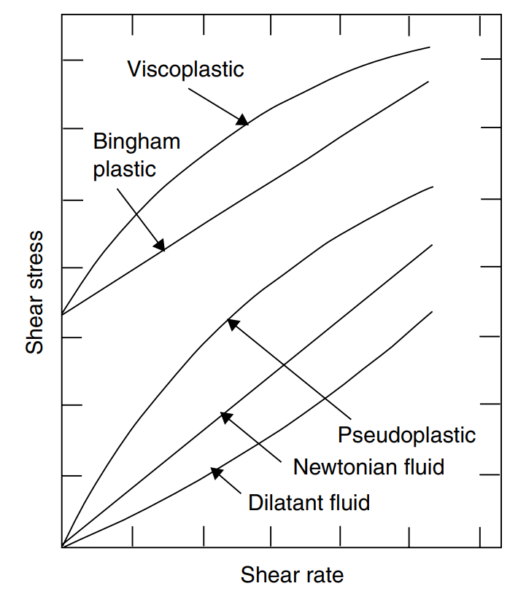
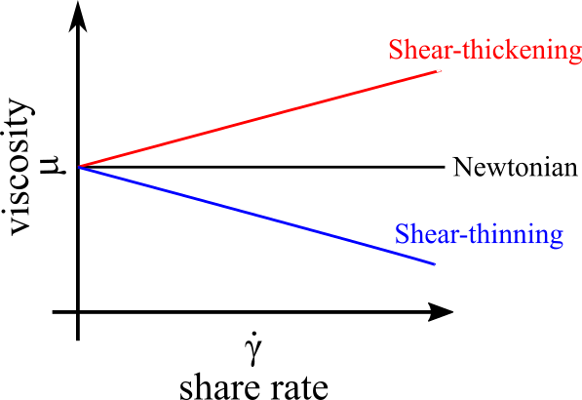
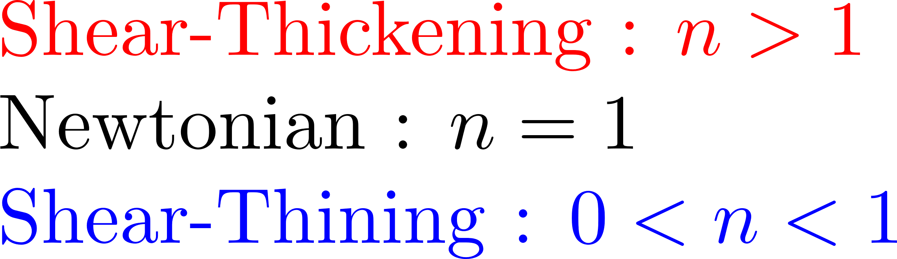
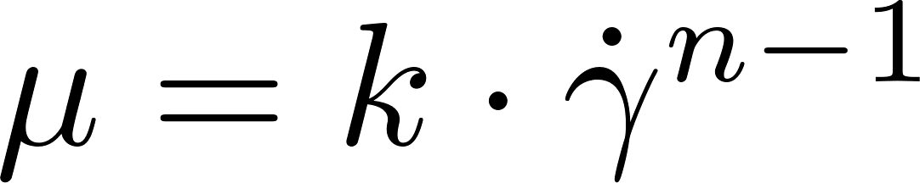
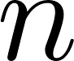
研究背景 ー 擬塑性流体とは？
非ニュートン流体・・・せん断速度と応力の関係が非線形
せん断速度と粘度の関係
Shear-Thickening : 増加Newtonian ： 一定
Shear-Thinning : 減少
擬塑性流体
ポリマー，泥，血液 …
↑ 研究対象
R.P.Chhabra (2006)
Power-law モデル
粘度
粘性係数
せん断速度
指数
➡ 指数 によって せん断粘度特性を定義
V.W.Ostwald (1929)
Notes:
まず初めに，今回実験に用いる擬塑性流体について説明させていただきます．擬塑性流体は非ニュートン流体の1種です．
様々な非ニュートン流体の応力-せん断速度図を示します．今回の研究対象とした擬塑性流体は青まるで囲まれたせん断速度が0のときに応力が0となる流体の一種です．
これらの流体には，Shear-thickening流体とShea-thinning流体が存在します．
今回の研究対象である擬塑性流体はShear-thining流体となります．
Shear-thinning流体は粘度とせん断速度が負に相関します．
擬塑性流体の例として，泥，ポリマー，血液などが挙げられます．今回の研究対象はポリマー溶液となります．
これら、せん断速度と粘度の関係性を表すモデルの一つとして、power-Lawモデルが存在します。このpower-Lawモデルは、粘性係数と指数を用いて、せん断速度と粘度の関係を表しています。
この指数が1となると、粘度はせん断速度に寄らないためニュートン流体となります。一方でShare-Thiningを持った流体はこの指数nは0から1までの値をとり、せん断速度が増加すると粘度が減少することが分かります。

Slide 3
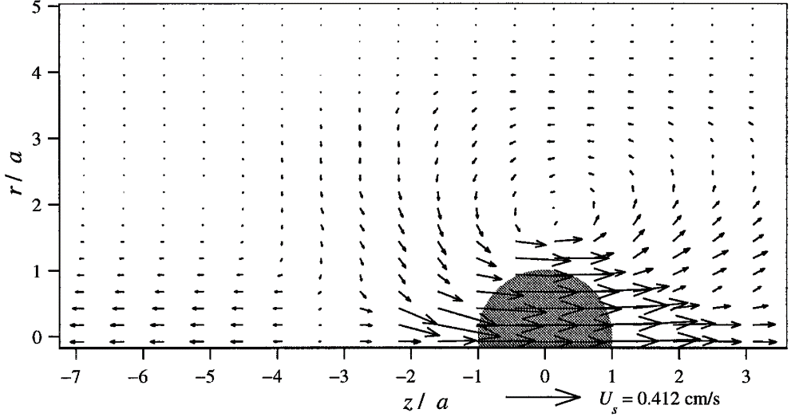
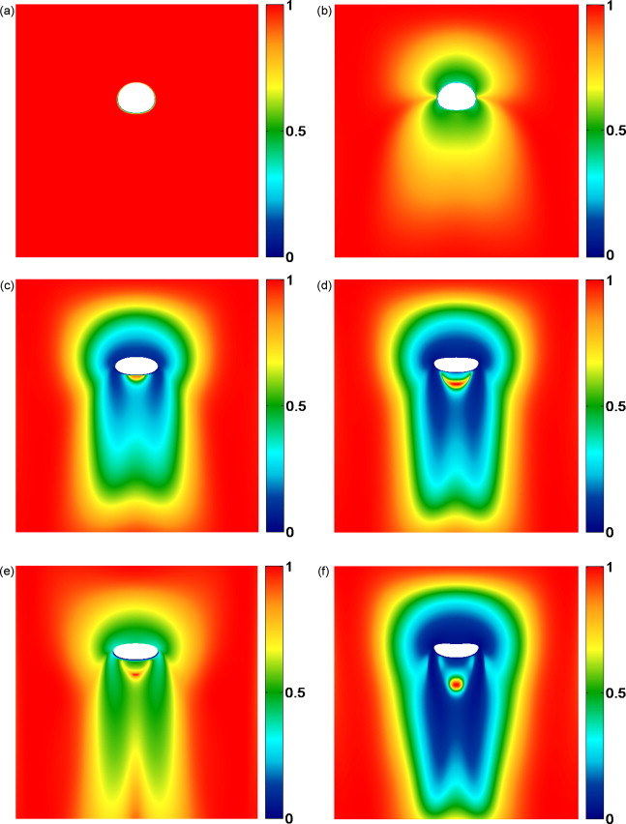
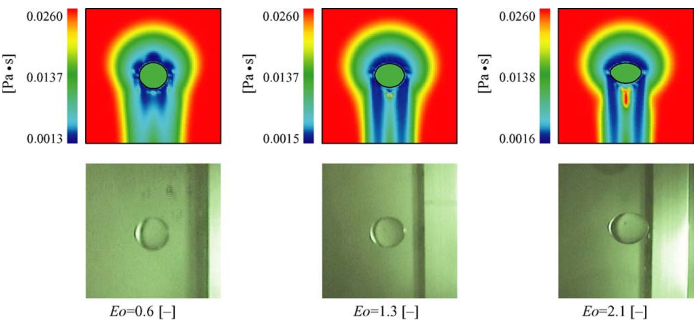
先行研究 ー 擬塑性流体中の分散体運動
粒子移動
速度場
上昇気泡
Arigo & McKinley (1998)
L.Zhang et al. (2010)
上昇液滴
粘度場
M.Ohta et al. (2005)
Notes:
続いて、擬塑性流体中を運動する分散体に関する、先行研究を示します。アリゴとマッキンリーは擬塑性流体中を移動する粒子周りの速度場を数値計算より明らかにしました。
右側に示しますオオタらは，擬塑性流体中を上昇する液滴に関して、その周囲の粘度場の変化を数値計算を用いて調査しました。
一方で、ジャンらは擬塑性流体中を上昇する気泡に関して，数値計算を用いて粘度分布の解析を行いました．
前に示します通り，液滴，気泡の後流において粘度場が低減している領域が確認されます．
これらの研究より、分散体の運動に対する、擬塑性流体の粘度変化による影響が明らかにされました。

Slide 4
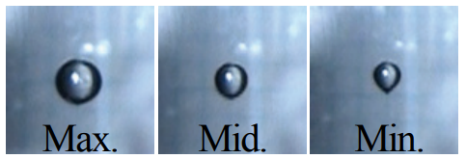
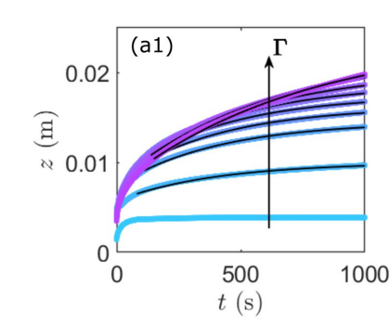
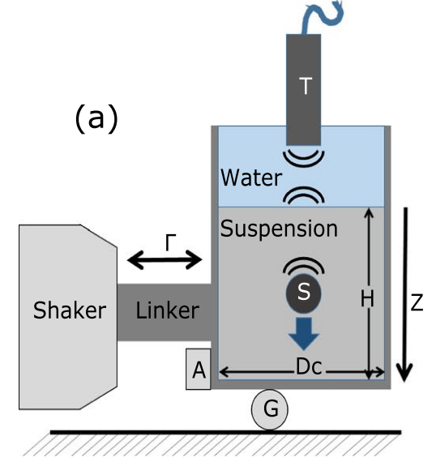
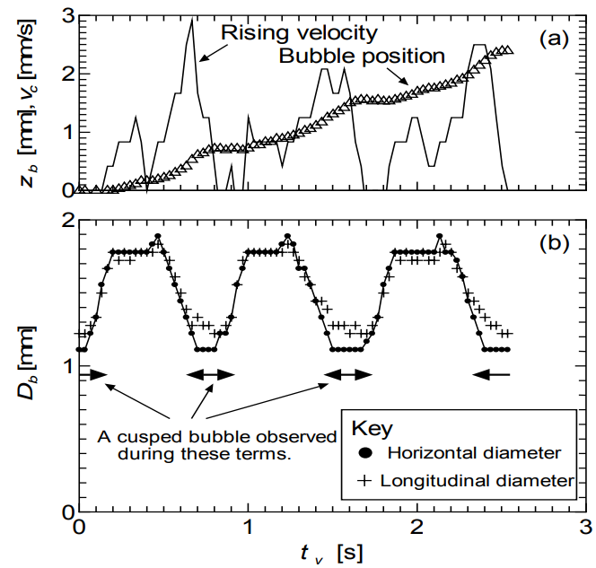
先行研究 ー 擬塑性流体へ圧力振動
気泡振動
固体振動
圧力振動
振動強度
S. Wildenberg et al. (2019)
落下する剛体球に超音波照射を行うと？
Y.Yamada et al. (2008)
Notes:
また、擬塑性流体に圧力振動を与え、擬塑性流体中を移動する物体の運動を促進する研究も行われています。
山田らは擬塑性流体中を運動する気泡に対して圧力振動を与え気泡を膨脹・収縮させ、周囲の粘度を低減させ、上昇速度の向上を図りました。
うぃるでんばーぐらは、擬塑性流体に圧力振動を与え、沈降する物体の運動の促進を図りました。
この様に、擬塑性流体に圧力振動を与え、その運動を促進する研究は行われています。
一方で、我々の系で落下する剛体球に対し、超音波照射を行うことにより、高速化のメカニズムに関して議論をしていきます。

Slide 5
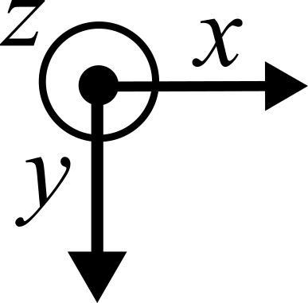
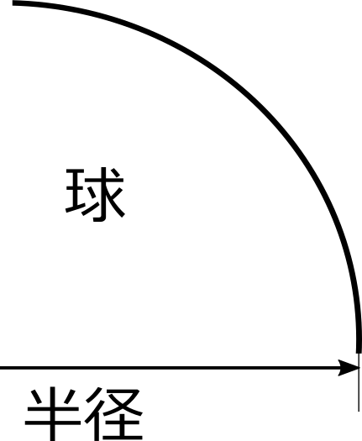
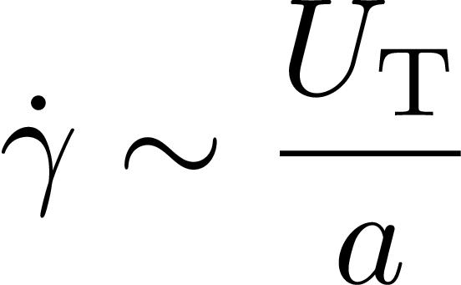

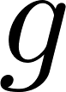

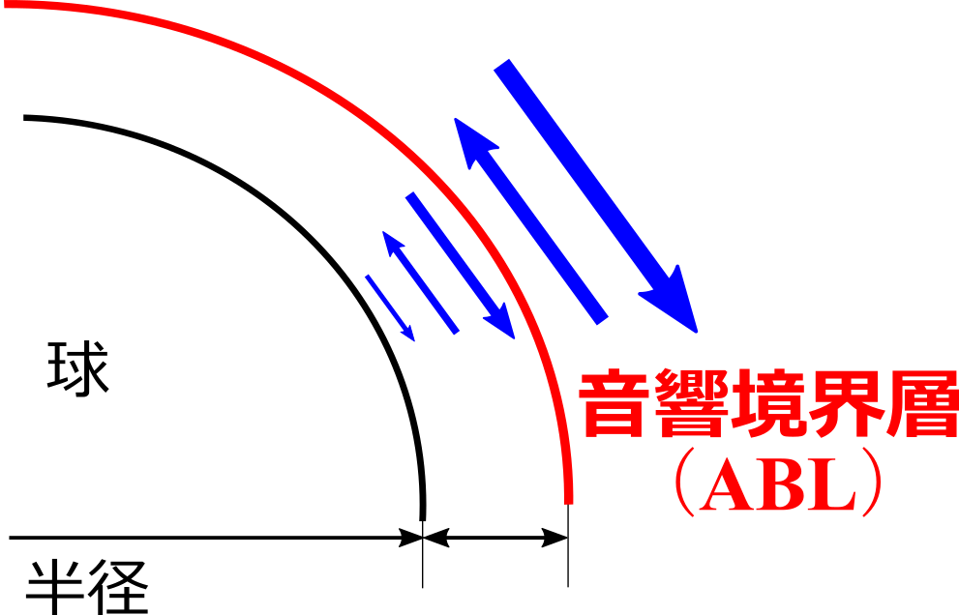
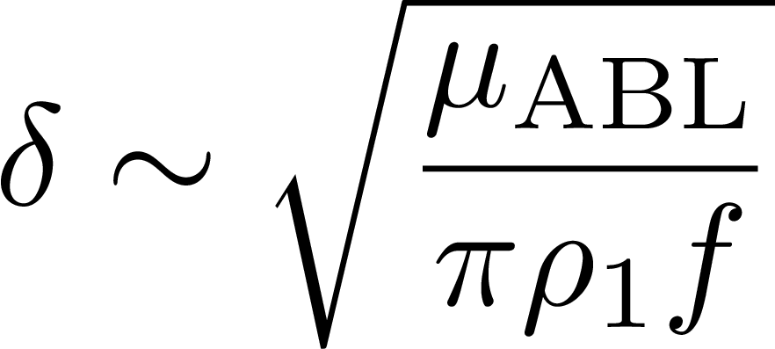
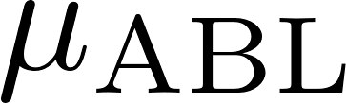
落下球/超音波照射によるせん断の誘起
実験系
落下球によるせん断速度
重力加速度
：終端速度
Arigo & McKinley (1998)
落下球
超音波照射によるせん断
音響境界層厚さ
擬塑性
流体
Egorichev et al. (1980)
:音響境界層内粘度
直接測定 不可
超音波
スピーカ
δ ≅ 10⁻⁶[m]
Notes:
本研究における実験系を示します．超音波照射された擬塑性流体中を球が落下する系となります．
この実験系において，落下球によって誘起されるせん断速度は前に示すように落下球の球径，終端速度を用いて表されます．
また，超音波照射された系であるため，落下球の周囲に音響境界層が形成されます．
その音響境界層厚さは前に示すようになります．ここで，ミューABLは音響境界層内部の粘度となります．
音響境界層厚さは10^-6m程度となり，音響境界層内粘度とともに直接測定することができません．

Slide 6
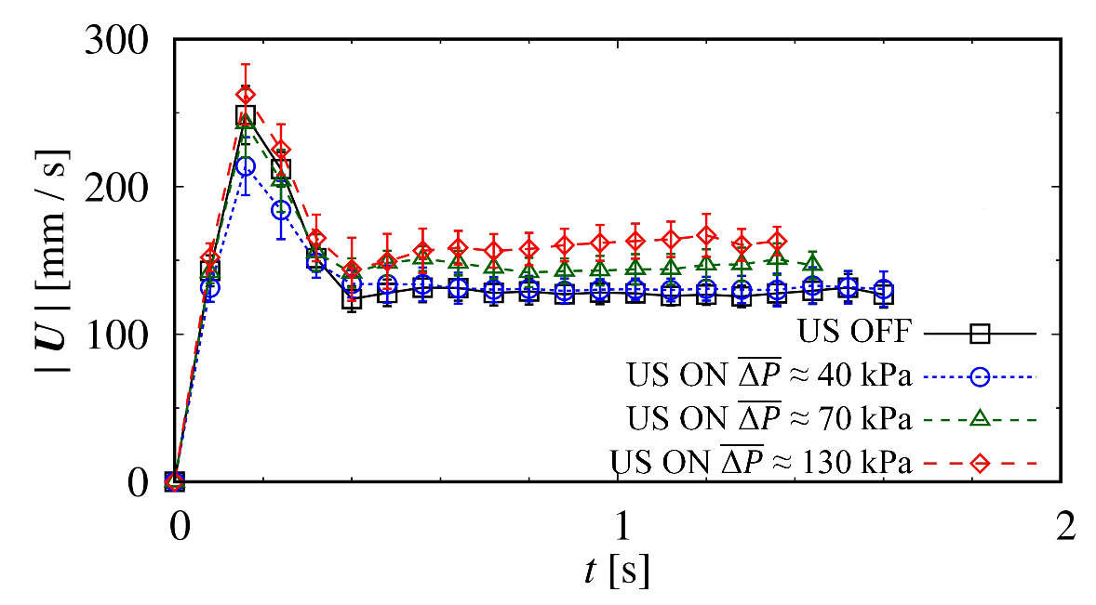
先行研究 ー 超音波照射による落下球高速化
PAA1.0 wt.% (n = 0.23) D =10mm
超音波照射によって高速化
➡高速化メカニズムは？
岩室 (2020)
Notes:
岩室は先ほどの系において実験を行いました．落下速度と経過時間の関係を前に示します．超音波照射を行った場合，行わなかった場合と比較して高速化生じました．
超音波照射による圧力振幅を増加させた場合，高速化がより顕著となりました．
超音波照射によって高速化が発生した要因に関して高速化メカニズムより検討を行いました．

Slide 7
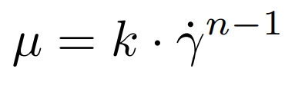
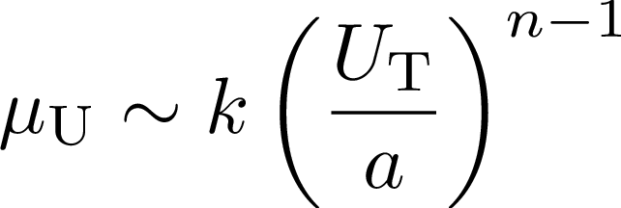
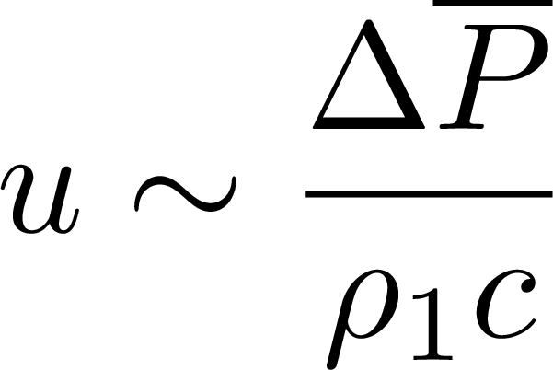
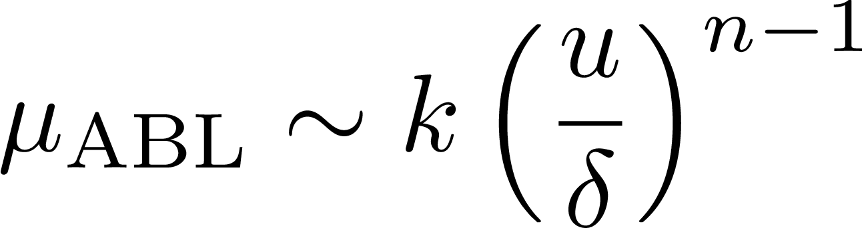
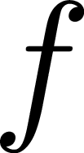

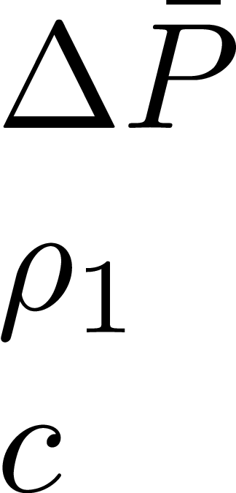
代表速度・代表長さ・代表粘度
代表速度
代表長さ
代表粘度
球の落下速度
球の半径
Power-law モデル
球の落下による粘度
超音波照射による 流体粒子速度
波長
音響境界層内の粘度
：周波数
音響境界層厚さ
バルク
：平均音響圧
： 流体密度
： 音速
落下球の影響を 受ける領域
落下球
音響境界層
岩室 (2020)
Notes:
岩室が行った実験系において，代表速度は，球の落下速度・超音波照射による流体粒子速度が挙げられます．
代表長さは，球の半径，超音波の波長，音響境界層厚さが挙げられます．
代表粘度に関してバルク領域，落下球の影響を受けている領域，音響境界層と分けて考えることができます．それらのせん断速度よりPower-lawモデルを用いてそれぞれの領域ごとの粘度を前に示すように推定できます．

Slide 8
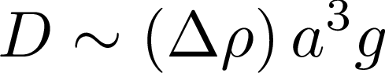
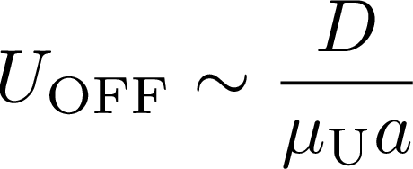
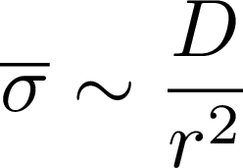
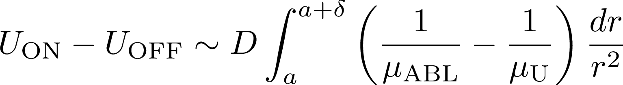
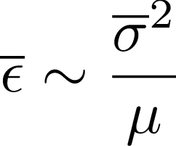
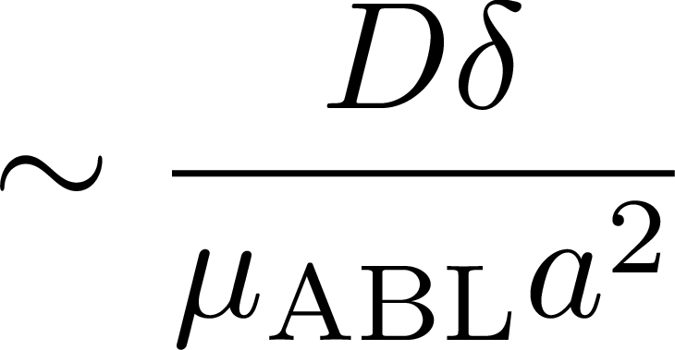
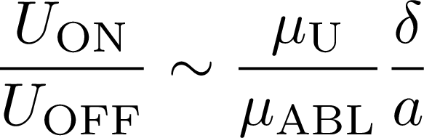
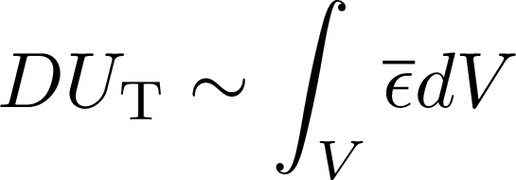
粘度と高速化の関係
抗力
：密度差
落下速度
終端速度
（超音波照射なし）
時間平均応力
（運動量バランス）
音響境界層内粘度による影響
エネルギー散逸率
エネルギーバランス
高速化度合い
岩室 (2020)
Notes:
球の落下速度に関して，球にかかる抗力より考えます．

Slide 9
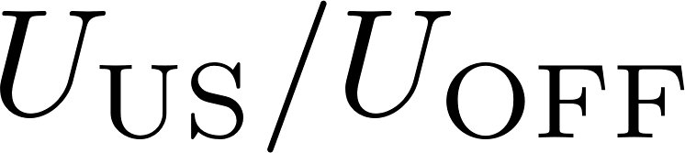
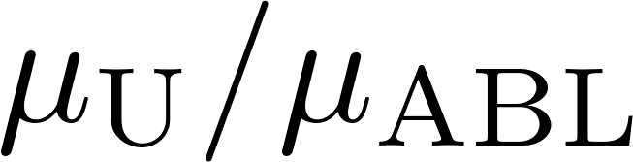
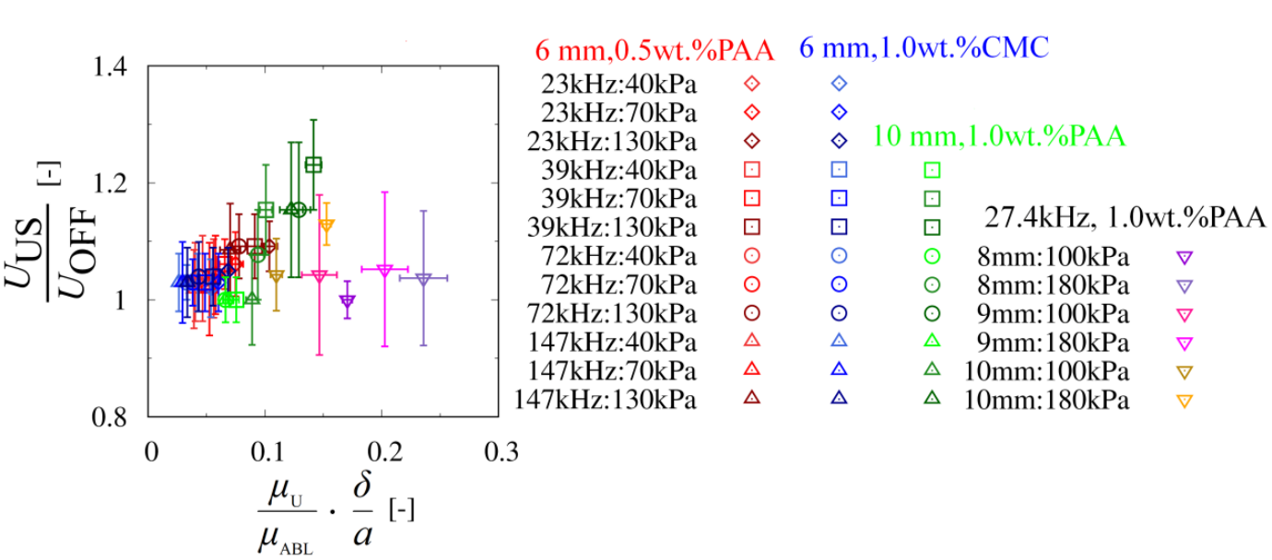
音響境界層と高速化の関係性
高速化度合 と 音響境界層厚さ δ・粘度比
パラメータ
・流体物性
・球径
・超音波周波数
・超音波強度
正の相関
高速化度合と音響境界層厚さ・ 粘度比は正の相関
⇒音響境界層 大 / 粘度比 大 で
高速化抑制？
高速化抑制？
岩室 (2020)
研究目的
落下球の密度・流体濃度・球径を大きく変化させ， 超音波照射による高速化の抑制要因に関して調査
高速化理論の妥当性検証

Slide 10
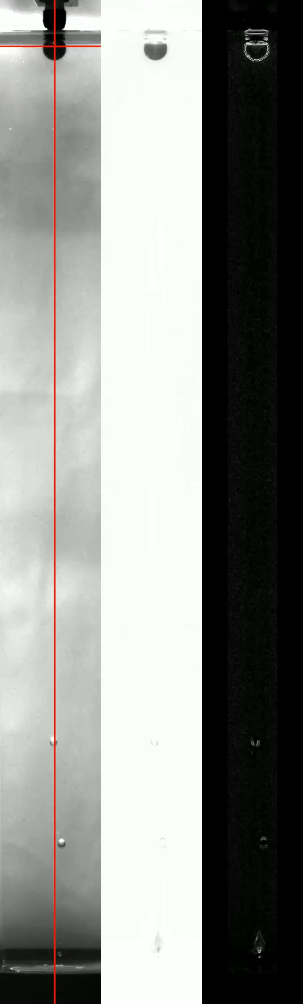
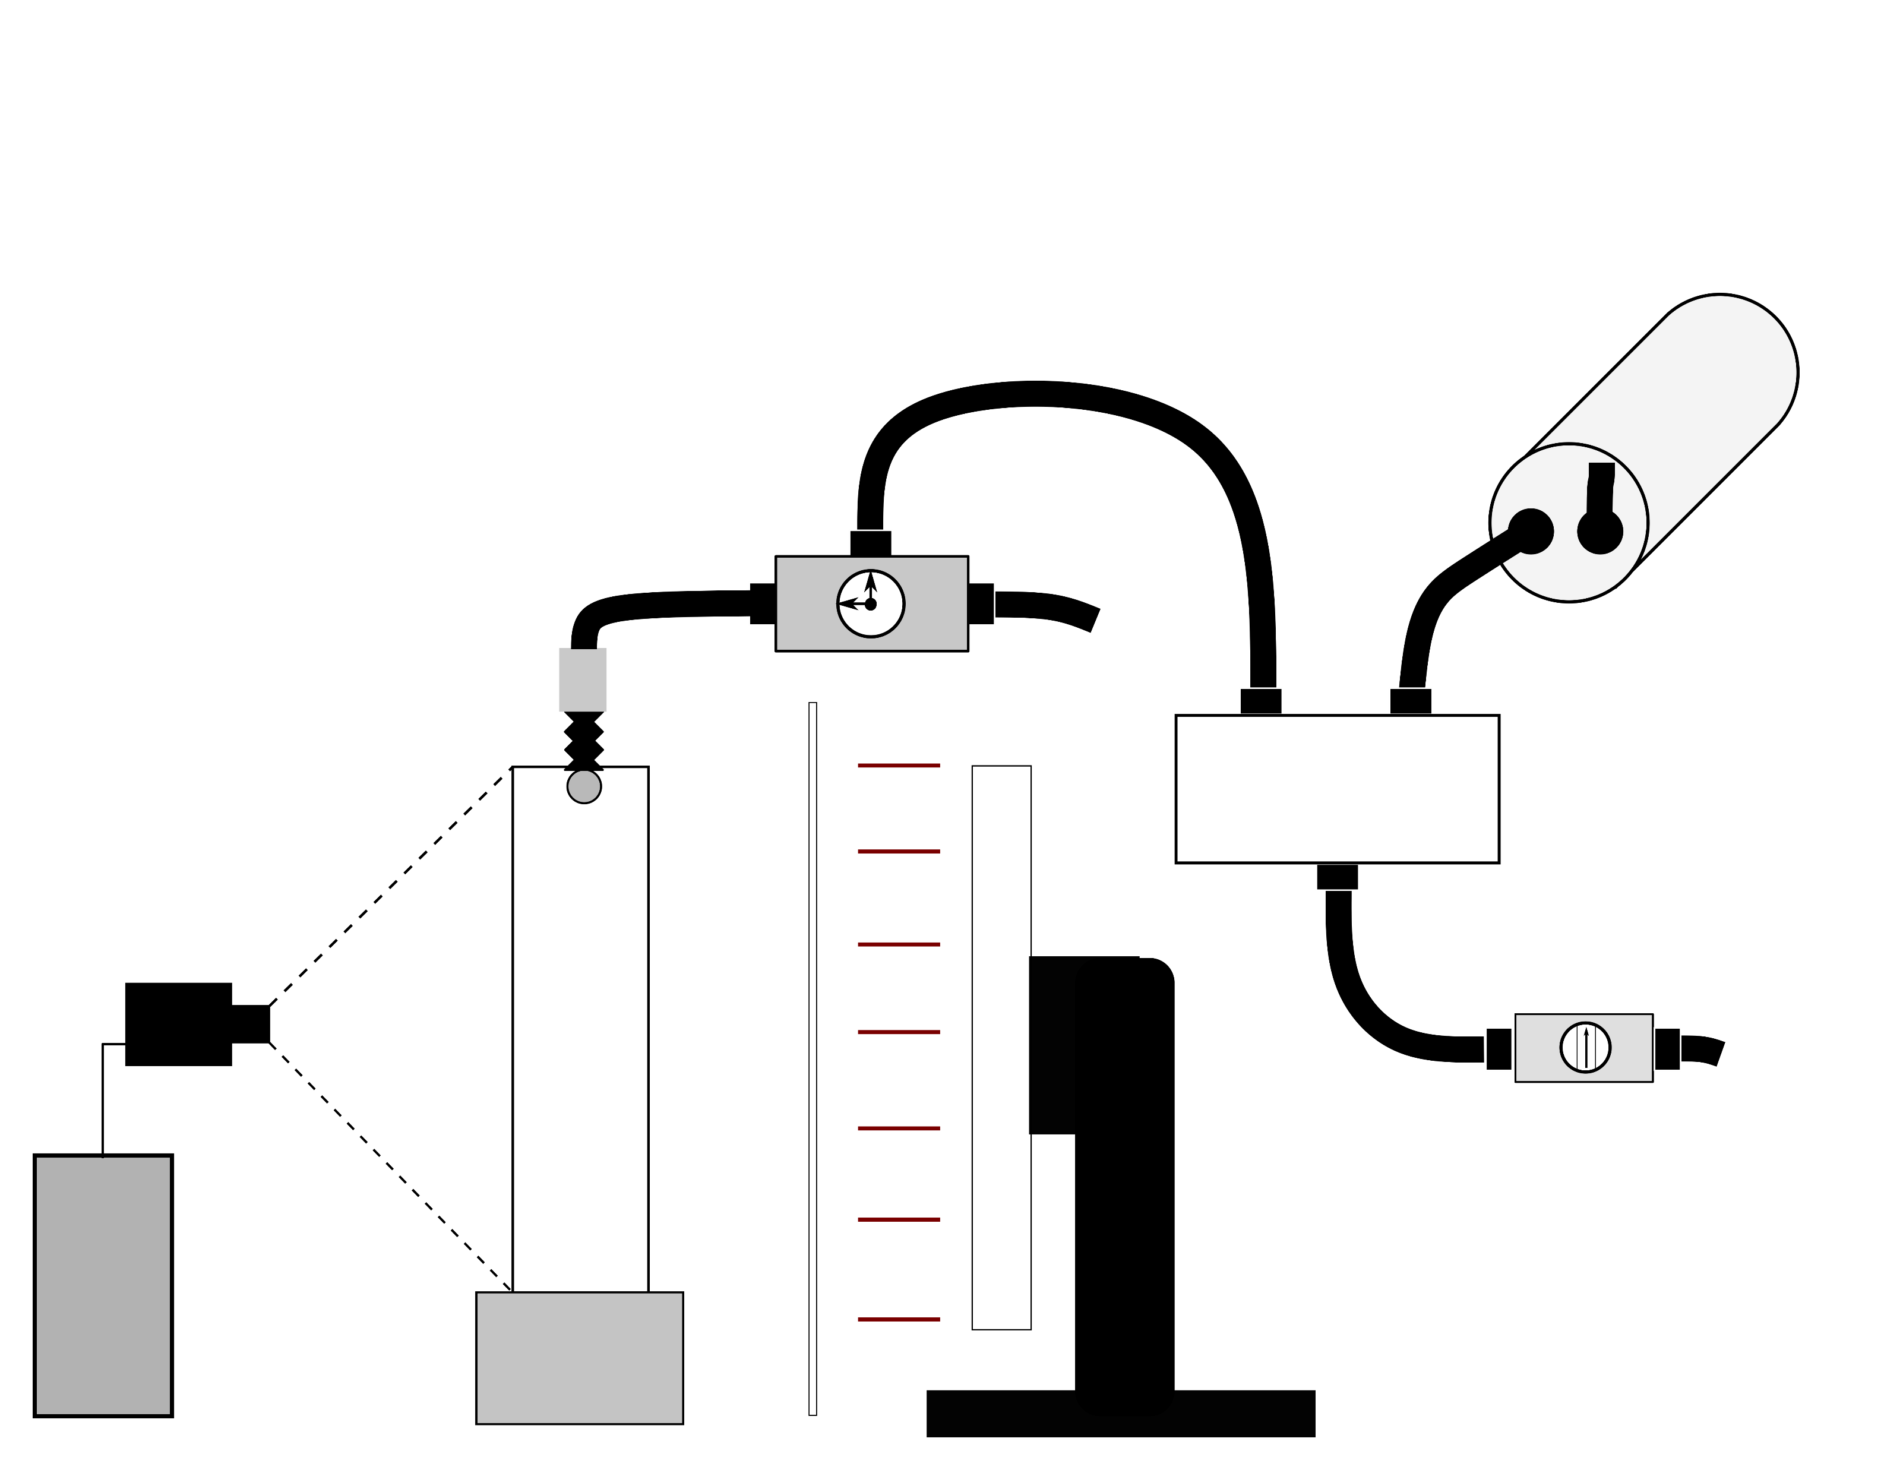
実験方法 / 解析方法
(a) (b)
(c)
実験装置
画像解析
三方弁
真空ポンプ
計測画像より
背景処理
Sobel filter
で画像処理後，Hough変換で円検出
落下球
カメラ
コンピュータ
超音波振動子
実験条件
落下球：ナイロン，アルミ，鋼， ステンレス，真鍮
鋼球 5,8,10-15,20mm
容器サイズ：397mm×52mm×52mm（内寸）
擬塑性流体：PAA溶液 0.05, 0.2,0.5, 0.7, 1.0, 1.3, 1.5 wt.%
画像サイズ：200pixel×1984pixel（bmp形式）
フレームレート：100fps
赤線は球 検出結果
(a) 計測画像，(b) 背景処理画像，
(c) Sobel filter処理画像
Notes:
真空ポンプで球の把持を行う
その様子をハイスピードカメラを用いて連続画像として取得

Slide 11
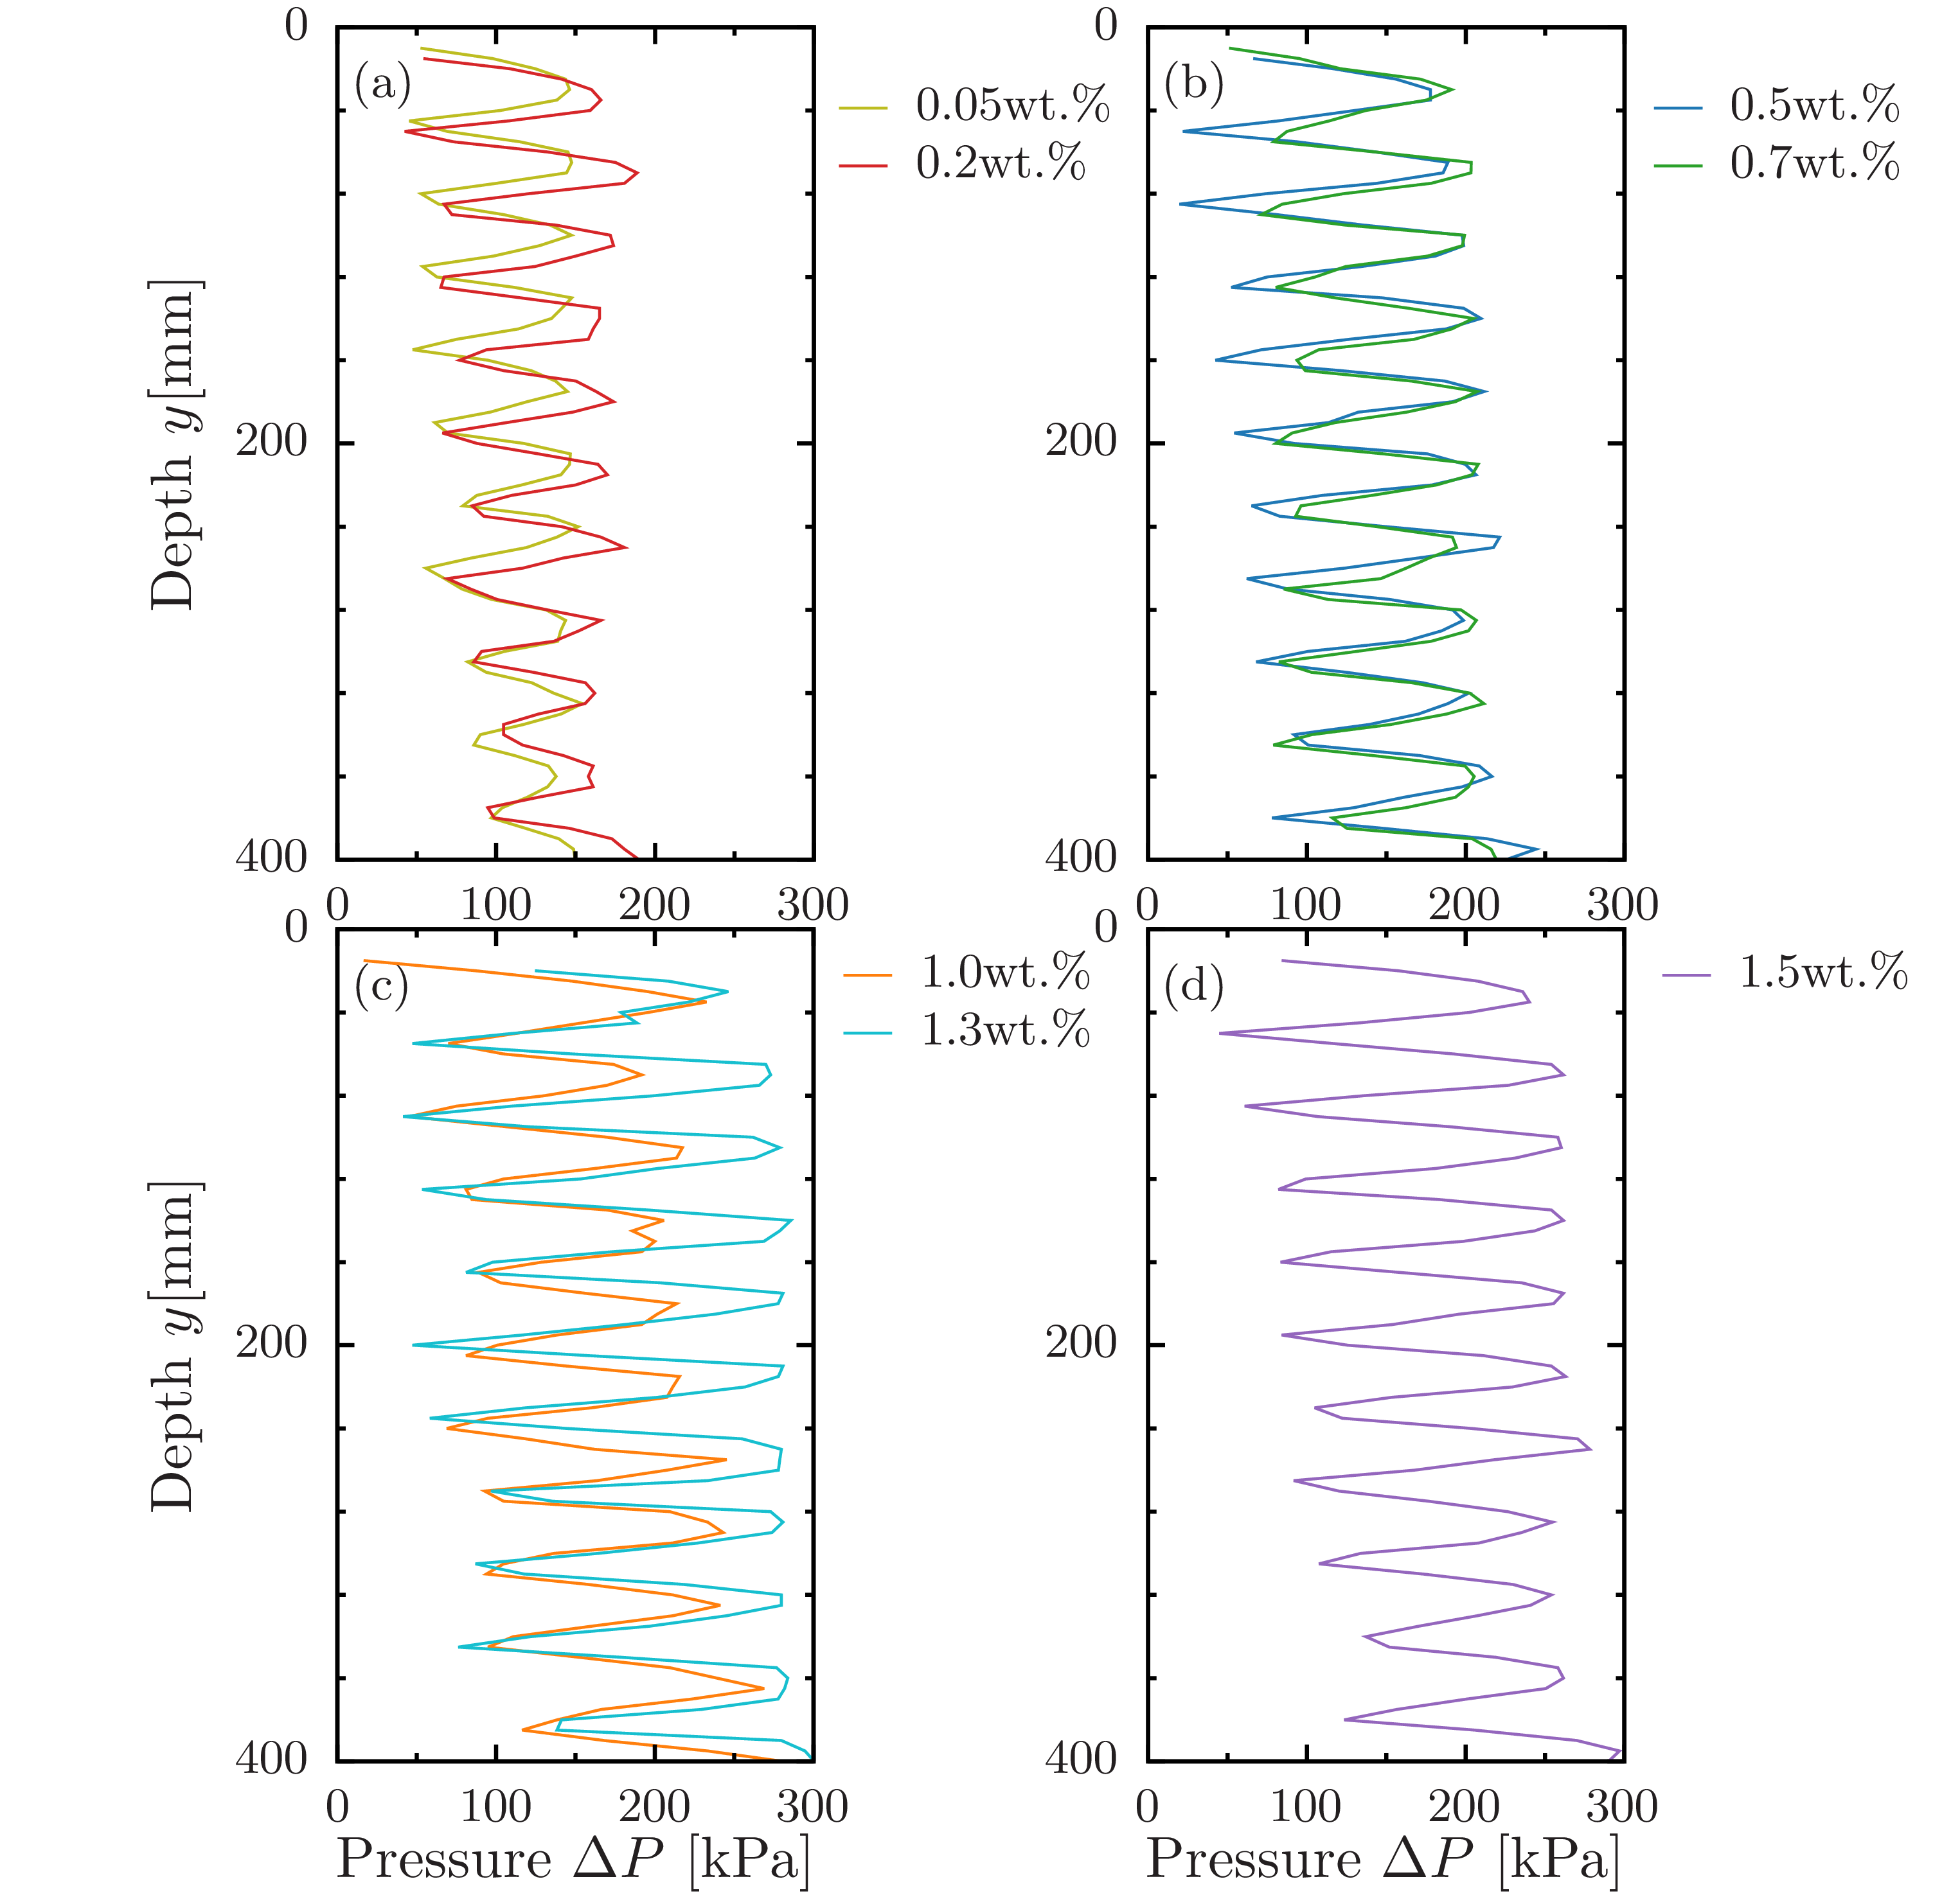
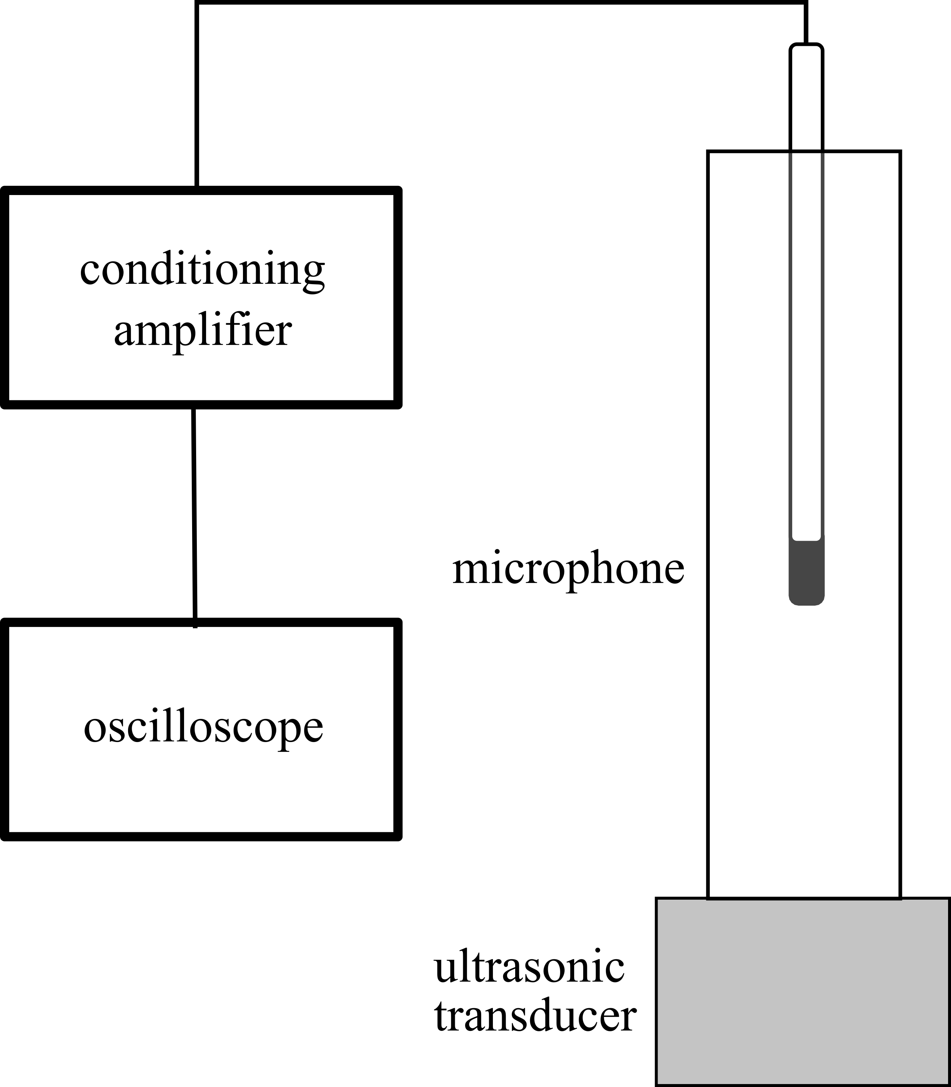
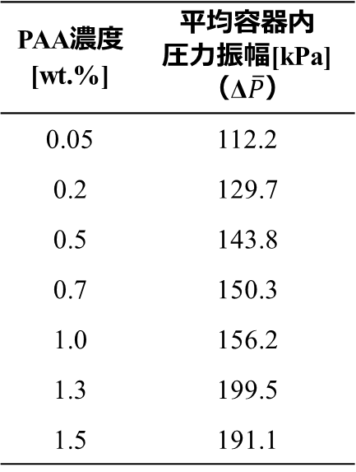
実験結果 ー 圧力場計測
実験装置
実験結果
PAA濃度[wt.%] | 平均容器内 圧力振幅[kPa] （Δ$\overline{P}$）
0.05 | 112.2
0.2 | 129.7
0.5 | 143.8
0.7 | 150.3
1.0 | 156.2
1.3 | 199.5
1.5 | 191.1
アンプ
マイク
オシロ
スコープ
超音波振動子
容器内全体に
圧力振幅が分布
Notes:
先述の通り、圧力振幅は音響境界層厚さの一つの重要なパラメータとなります。
溶液の濃度ごとに異なる
溶液濃度が濃くなると

Slide 12
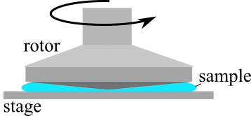
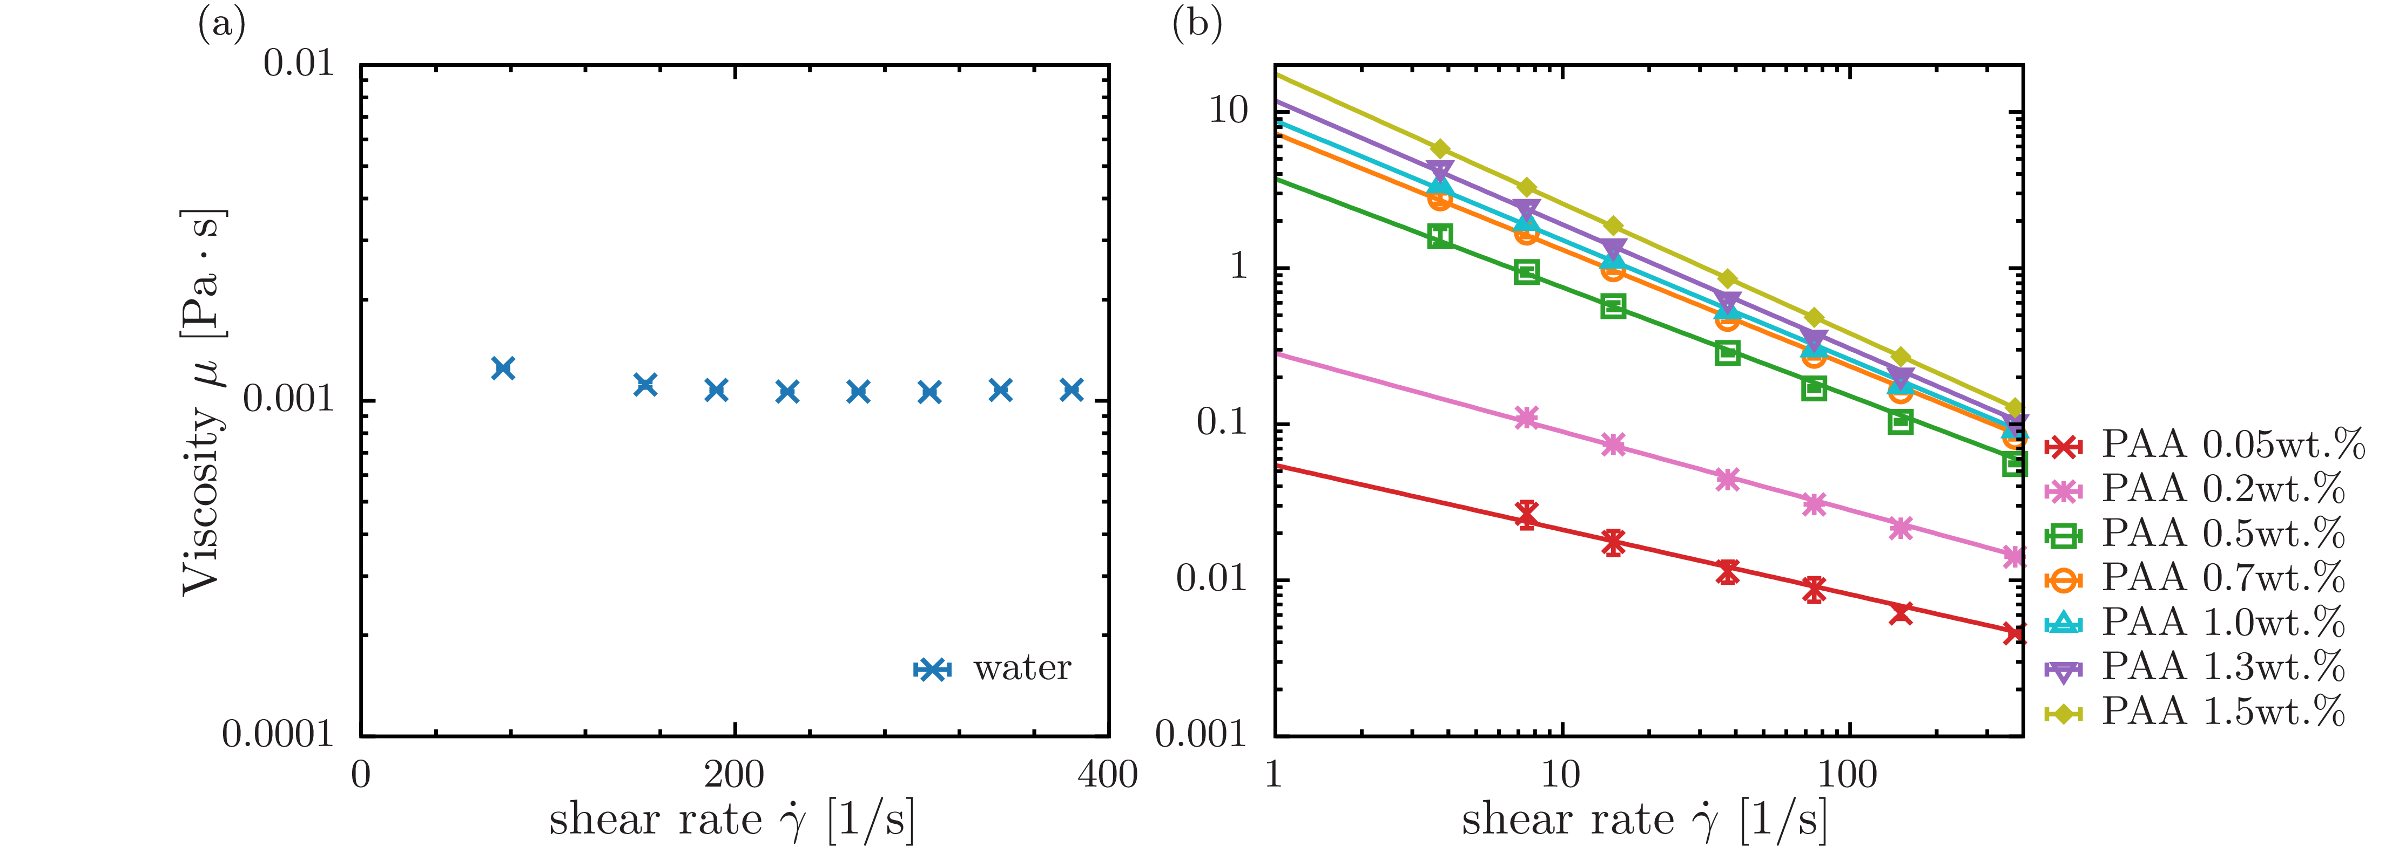
実験結果 ー 粘度計測
実験装置
Power-law モデル
PAA濃度 [wt.%] | k | n
0.05 | 0.054 | 0.59
0.2 | 0.28 | 0.50
0.5 | 3.7 | 0.30
0.7 | 7.3 | 0.25
1.0 | 8.8 | 0.23
1.3 | 12 | 0.21
1.5 | 18 | 0.17
計測結果
小
粘度 上昇
大
Newtonian（粘度一定）
Shear-thinning 性あり
溶液濃度 大 ⇒ 粘度 大
Shear-thinning

Slide 13
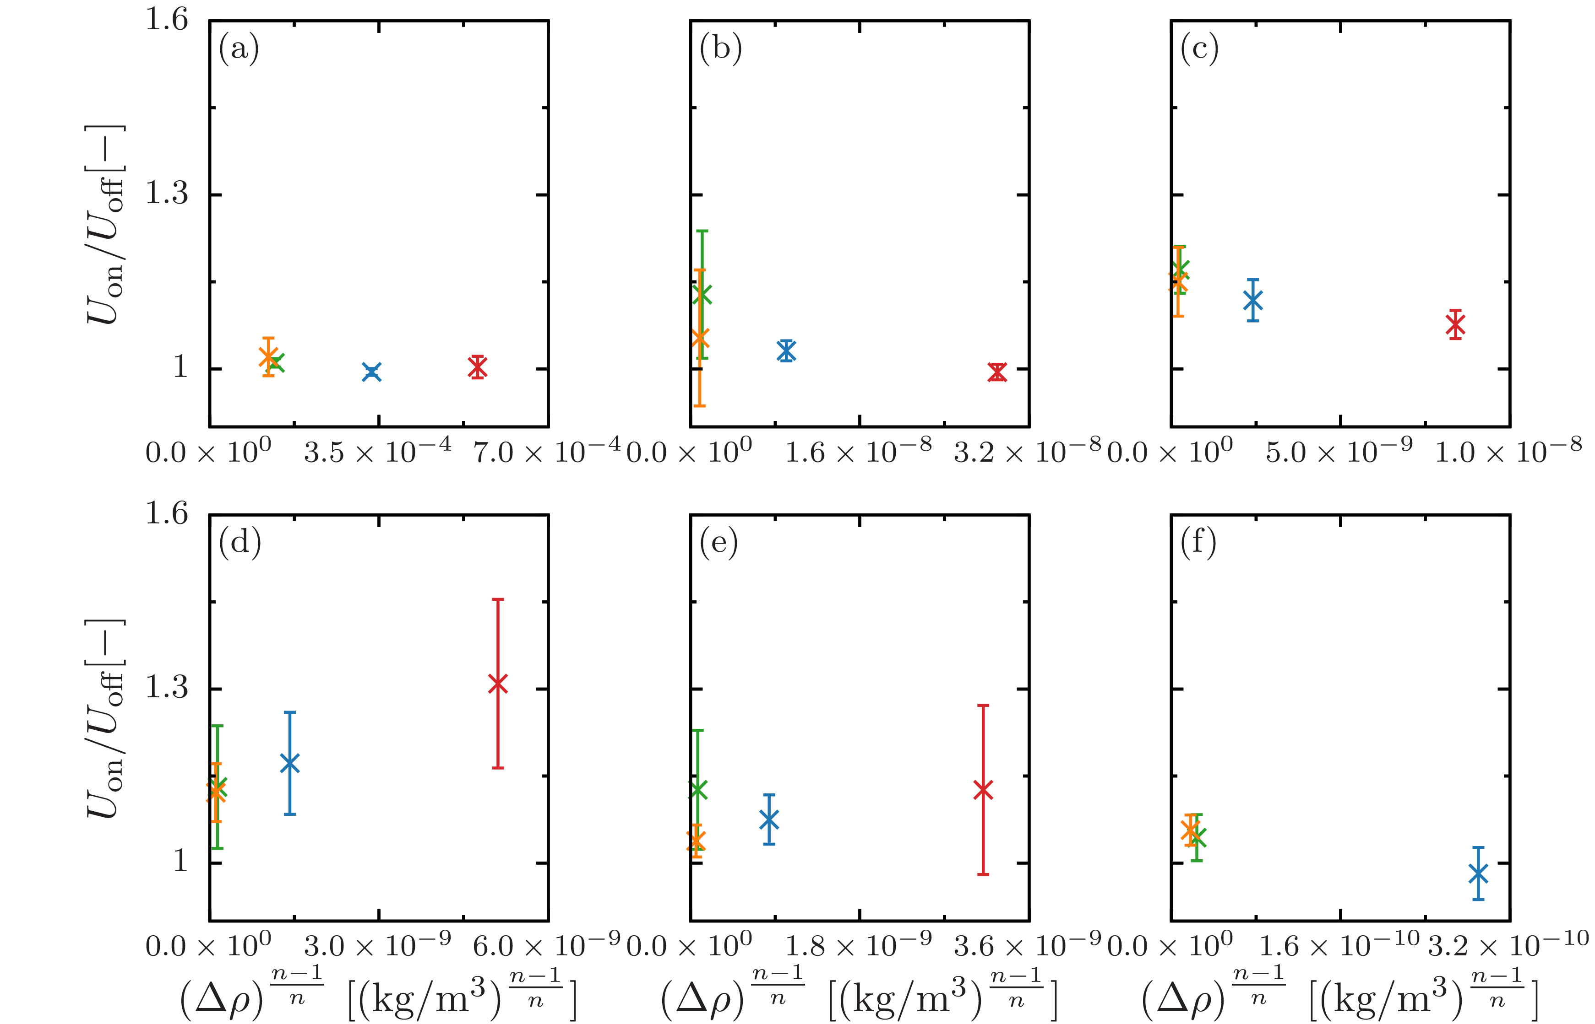
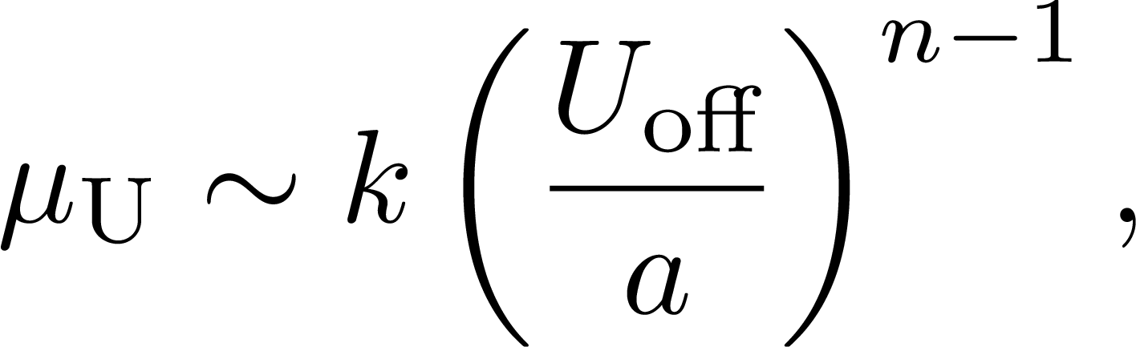
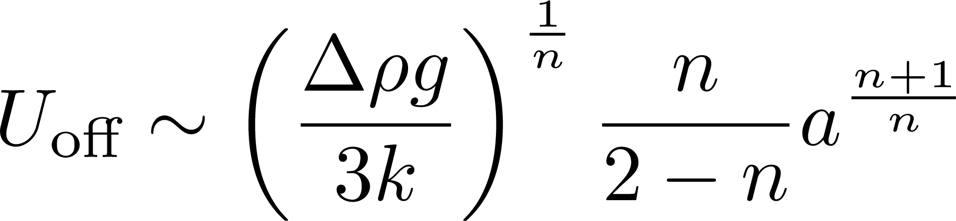
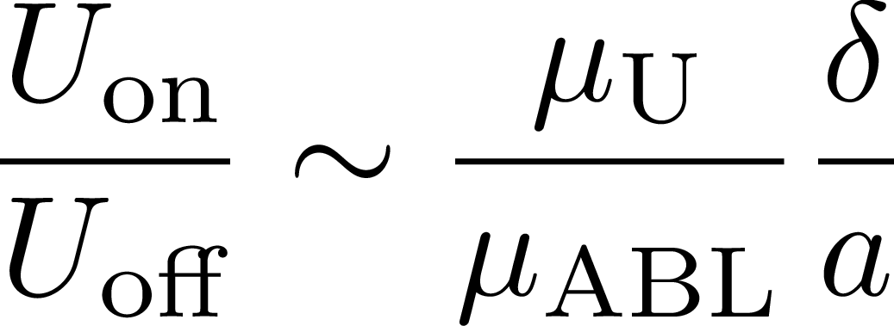
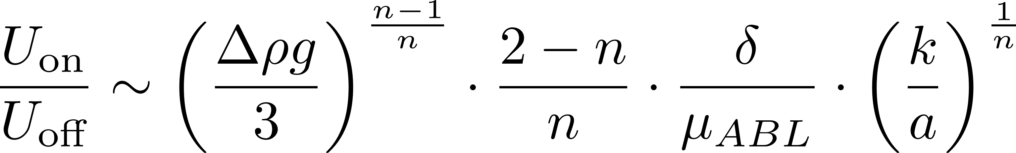
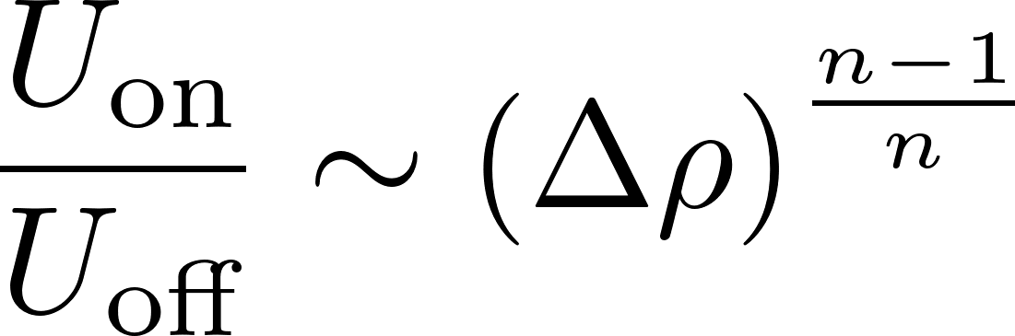

高速化に対する粘度の影響
高速化度合への密度差の寄与
より…
⇒
PAA濃度 1.0wt.%のみ正の相関 ⇒ 密度差以外の要因？

Slide 14



高速化に対する溶液濃度の影響
高速化度合への溶液特性の寄与
より…
低濃度：正の相関 ⇒ 理論通り
高濃度：負の相関 ⇒ 理論と異なる

Slide 15




高速化に対する球径の影響
PAA 1.0 wt.% 鋼球 (ρ = 7900kg/m³)
直径： 10-15,20mm ，3-10mm（先行研究）
実験条件
高速化度合
直径 D 10mm 付近で高速化が極大
正の相関
mm：正の相関 ⇒ 理論通り
mm：負の相関 ⇒ 理論と異なる
Notes:
球径による高速化の影響の調査を行いました．
実験条件は前に示す通りです．PAA1%溶液中で鋼球を用いて行いました．
実験結果より，高速化度合と球直径の関係を求めた結果を一番左の図に示します．この結果より，直径10mmの落下球の場合高速化が極大となりました．
上記の高速化度合の理論式の右辺の形に

Slide 16

高速化に対する粘度比の影響
高速化度合
粘度比 ≦ 0.2：正の相関 ⇒ 理論通り
粘度比 ＞ 0.2：負の相関 ⇒ 理論と異なる
密度差－小
溶液濃度－濃い
球径－小
終端速度が
低い場合
⇒ 理論と現実の差異の要因は？
弾性影響が先行研究で示唆

Slide 17





流体物性 ー 粘弾性計測
実験装置
実験結果
(PAA 1.0 wt.%)
弾性的
粘性的
粘弾性理論
：貯蔵弾性率（弾性）
：損失弾性率（粘性）
：弾性的
：粘性的
τ₀ より
小 ⇒ 弾性影響
大 ⇒ 粘性影響
Notes:
試験流体の粘弾性特性を得るため，レオメータを用いて計測を行いました．粘弾性に関する理論は前に示す通りになります．Gアスタリスクは複素弾性率となっており弾性影響を示す貯蔵弾性率Gプライム，粘性影響を示す損失弾性率Gダブルプライムを複素平面であらわしたものになります．貯蔵弾性率と損失弾性率の比であるtanイータは
一例として
応力と
低応力領域では，G’のほうのが大きく，tan etaも1より小さい弾性的
応力が大きくなるとある点でG’とG’’の大小関係が入れ替わりtan etaが1を超えます．その点の応力をtau 0とします．

Slide 18

流体物性 ー 粘弾性計測
実験装置
実験結果
（τ₀と溶液濃度）
粘弾性理論
：貯蔵弾性率（弾性）
：損失弾性率（粘性）
：弾性的
：粘性的
濃度上昇でτ₀ 大
⇒ 弾性影響を受けやすく
Notes:
一例として
応力と
低応力領域では，G’のほうのが大きく，tan etaも1より小さい弾性的
応力が大きくなるとある点でG’とG’’の大小関係が入れ替わりtan etaが1を超えます．その点の応力をtau 0とします．

Slide 19





高速化に対する弾性の影響
球の落下による応力
：粘性影響 大
：弾性影響 大
弾性影響
粘性影響
粘性影響
で高速化 極大
⇒ 弾性影響で高速化抑制
弾性影響
⇒ 粘性・弾性 両方の影響は？

Slide 20



高速化に対する粘弾性の影響
粘度比 大 → 応力比 小
で高速化 極大
⇒ 弾性影響で高速化抑制
⇒ 粘弾性流体の高速化説明には，
粘性だけでなく，弾性の影響も
要検討（現在は粘性のみ）

Slide 21
結言
超音波照射を行った擬塑性流体中に球を落下させた実験を行った．
高速化度合と密度差の関係は，理論では負の相関となる．実験では，正の相関， 負の相関，相関がみられないとそれぞれであった．密度差以外の要因が大きく 理論が妥当ではないと示唆される．
溶液濃度を変化した場合，PAA濃度0.7-1.0wt.%が高速化度合の極大となる． 高濃度の場合は高速化が抑制される．
PAA濃度1.0wt.%で球径を変化した場合，球径10mmで高速化度合の極大となる．10mm以上の球径では理論が妥当であるが，小さい場合は妥当ではない．
高速化度合と粘度比と音響境界層厚さを球の半径で規格化した値の積が0.2以下で正の相関をとる．それ以上の範囲では相関がみられない．弾性影響により高速化が抑制されるためと示唆される．
今後の展望
弾性影響を受ける範囲における，弾性を考慮した 超音波照射による落下球高速化の理論構築
Notes:
本研究の結言は以上になります．ご清聴ありがとうございました．

Slide 23
補足スライド

Slide 24

実験手法の変化
電磁石ホルダー
従来手法
落下球
電磁石を用いて， 球を把持
残留磁場で初速必要
鋼球のみ把持可能
カメラ
岩室 (2020)
超音波振動子
今回手法
三方弁
真空ポンプ
落下球
真空引きで，球を把持
初速不要
球であれば把持可能
カメラ
コンピュータ
超音波振動子

Slide 25

先行研究の再現性
スタート時のオーバーシュートに差
→ 実験手法が変化したためと考えられる（初速の有無）

Slide 26

初速あり（高さ 5mmより落下）
初速の存在により，ダンピング現象が見られる
→弾性による影響と考えられる

Slide 27



実験結果 – 密度変化（PAA 1wt.%）
アルミニウム球 10mm
真鍮球 9.54mm
鋼球 10mm
超音波照射によって高速化
球の種類によって高速化の 度合いが異なる
球の密度ρの違いから？
高速化のメカニズムより検討

Slide 28

落下球密度と高速化の関係
終端速度
密度差 小→終端速度 小
球の落下による粘度
高速化度合い
終端速度 小 →球の落下による粘度 大
密度差 小 → より高速化が促進される？

Slide 29

速度比と粘度比の関係
正の相関
・正の相関が2種類
それぞれの区間ごとに
考える必要あり

Slide 30

速度比と粘度比の関係
密度 大
濃度 大
⇒ より高速化
＜ 0.2 ：正の相関1
≧ 0.2 ：正の相関2
正の相関
超音波照射による高速化が
抑制される要因とは？

Slide 31

速度比と密度の関係
正の相関
粘度比：２つの正の相関
密度：１つの正の相関
⇒ 弱い正の相関に
密度変化以外の 要因が大きい

Slide 32



粘弾性による影響（先行研究）
G’ ：貯蔵弾性率（弾性影響） G’’：損失弾性率（粘性影響）
：損失係数
応力の見積もり
岩室 (2020)
球の落下による応力
バルク領域における応力
音響境界層における応力
Notes:
粘性、弾性による影響を評価する指標として、貯蔵弾性率と損失弾性率があげられます。
貯蔵弾性率は弾性影響を、損失弾性率は粘性影響を表します。
ここで、球によって駆動される応力、球周囲のバルク領域における応力、超音波照射による応力

Slide 33

粘弾性による影響（先行研究）
G’’<G’の領域
G’’≧G’の領域
正の相関
正の相関
一定
岩室 (2020)
G’’≧G’の場合（粘性による影響が大）
正の相関が見られない
今回の実験系でも
同様の現象か要検証

Slide 34

貯蔵弾性率/損失弾性率 計測手法
計測内容
実験装置
試料流体に与える応力τ を変化
・貯蔵弾性率 G’
・損失弾性率 G’’
の変化を計測
計測条件
（R60×1°）
レオメータ： HAAKE MARSIII （大阪産業技術研究所）
計測流体：PAA 0.05 wt.%，0.2 wt.% ，0.5 wt.%，0.7 wt.% ， 1.0 wt.%，1.3 wt.%，1.5 wt.%
計測範囲：10⁻³ ‐ 10³ [Pa]

Slide 35



粘弾性計測（再現性確認）
計測流体：PAA 1wt.%
岩室（2019）
今回
G’ < G’’
G’ > G’’
G’ < G’’
G’ > G’’
G’とG’’の大小関係が入れ替わる → τ ≅ 20[Pa]
再現性に問題なし

Slide 36




粘弾性と濃度の関係性
0.5 wt.%
1.0 wt.%
1.5 wt.%
→ 弾性影響 大
→ 粘性影響 大
低応力領域：弾性影響 高応力領域：粘性影響
Notes:
続いて，粘弾性特性と濃度の関係性に関して，代表的なものを前に示します．
濃度が上昇していくにつれて，

Slide 37

粘弾性と濃度の関係性
τ₀
濃度上昇すると…
G’ | 上昇
G’’ | 上昇
tan(δ) | 減少
ここで，tan(δ) = 1 の時，τ = τ₀ とすると…
τ₀ 上昇 → 弾性影響が大
Notes:
先ほどの応力と貯蔵弾性率/損失弾性率の濃度別のグラフを重ね合わせた結果，次に示すグラフのようになった．
濃度が上昇するにつれて，貯蔵弾性率/損失弾性率は大きくなりました．また，tan（δ）が1となる応力も上昇しました．
加えて，損失係数

Slide 38


速度比と応力比の関係
溶液濃度が…
薄い：粘性による効果が小
濃い：弾性による効果が大
濃
薄
⇒ それぞれ高速化が抑制
付近がピーク

Slide 39



高速化と球径の関係（先行研究）
岩室 (2020)
球径が大きくなると，τ_{U}が大
⇒ 10mm以上の球径で 高速化が抑制されるのか？

Slide 40

PAA溶液濃度とτ₀の関係性
濃度が上昇すると， τ0が上昇している
⇒弾性影響が大

Slide 41

ナイロン 0.05wt.%

Slide 42

アルミニウム 0.2wt.%

Slide 43

アルミニウム0.5wt.%

Slide 44

ステンレス0.5wt.%

Slide 45

真鍮0.5wt.%

Slide 46

ステンレス1.3wt.%

Slide 47

実験結果 ー 粘度計測（PAA 1wt.%）
実験装置
Power-Law モデル
計測結果
 | k | n
PAA 1 wt.% | 8.80 | 0.234
岩室 (2020) | 9.4 | 0.23
Shiratori et al. (2016) | 5.9 | 0.25
Shear-thinning

Slide 48


濃度変化 ー 粘度（after 3days）
粘度計測
 | k | n
PAA 1.05 wt.% | 5.49 | 0.271
PAA 1.00 wt.% | 8.80 | 0.234
PAA 0.95 wt.% | 6.59 | 0.254
Iwamuro(2020) | 9.4 | 0.23
Shiratori et al.(2016) | 5.9 | 0.25
1.00 wt.% ±0.05 wt.% 濃度変化
1.05 wt.%< 0.95 wt.% < 1.00 wt.% の順で粘度大 → 濃度との関係性に齟齬

Slide 49

濃度変化 ー 粘度（after 1weeks）
粘度計測
 | k | n
PAA 1.05 wt.% | 6.09 | 0.268
PAA 1.00 wt.% | 7.08 | 0.248
PAA 0.95 wt.% | 5.90 | 0.267
Iwamuro(2020) | 9.4 | 0.23
Shiratori et al.(2016) | 5.9 | 0.25
1.00 wt.% ±0.05 wt.% 濃度変化
1.05 wt.%< 0.95 wt.% < 1.00 wt.% の順で粘度大 → 濃度との関係性に齟齬

Slide 50

濃度変化 ー 粘度（3days vs 1weeks）
粘度計測
 | k | n
PAA 0.95 wt.% (3days) | 6.59 | 0.254
PAA 0.95 wt.% (1weeks) | 5.90 | 0.267
PAA 1.00 wt.% (3days) | 8.80 | 0.234
PAA 1.00 wt.% (1weeks) | 7.08 | 0.248
PAA 1.05 wt.% (3days) | 5.49 | 0.271
PAA 1.05 wt.% (1weeks) | 6.09 | 0.268
どの濃度でもほぼ変化なし

Slide 51

濃度変化（after 3days）

Slide 52

濃度変化（after 3days）

Slide 53

濃度変化（after 1week）

Slide 54

濃度変化（after 1week）

Slide 55

濃度変化（3days vs 1weeks US off）

Slide 56

濃度変化（3days vs 1weeks US on）

Slide 57

先行研究 ー 球径変化
球径が大きくなると，
オーバーシュート出現
→終端速度U_{T}が大きくなるため
Iwamuro（2020）
(a) 3mm, (b) 4mm, (c) 5mm, (d) 6mm, (e) 7mm, (f) 8mm, (g) 9mm, (h) 10mm

Slide 58

Acoustic boundary layer
バルク
落下球の影響を 受ける領域
落下球
岩室 (2020)

